Slide 1

bij de NLP-vervolgcursus “Met je ongekende vermogens je succes vergroten”
voor een succesvol model van jouw wereld
Welkom!
Collaps Ankeren en
De bron van je hulpbronnen aanboren
Volksuniversiteit Zwolle
Voorjaar 2019 week 10

Slide 2

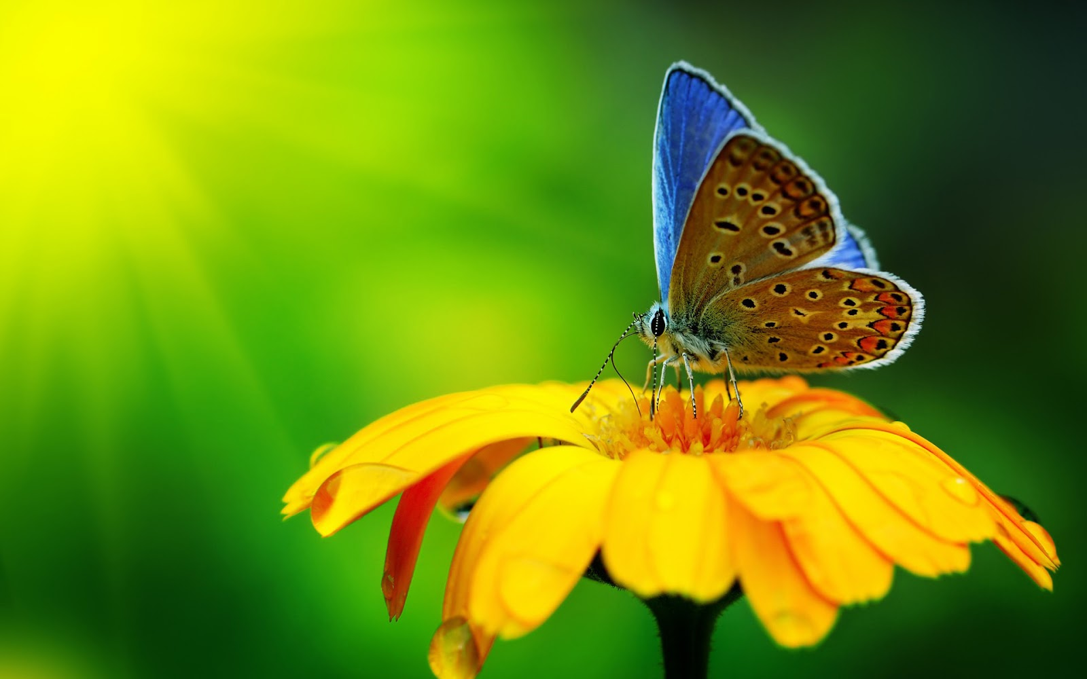
Zonnestraaltjes
In tweetallen, 2 minuten elk, de één luistert ander praat.
Focus op een recente gebeurtenis waarin je energie, blijheid of geluk voelde.
Deel in de hele groep de titel van jouw ervaring en laat je gevoelens op je gezicht zien

Slide 3

Open Frame
Vragen
Gebeurtenissen
Korte verhalen
Deel een echte levenservaring om na te denken vanuit NLP
Doel: toepassen van NLP in jouw eigen werkelijkheid.

Slide 4
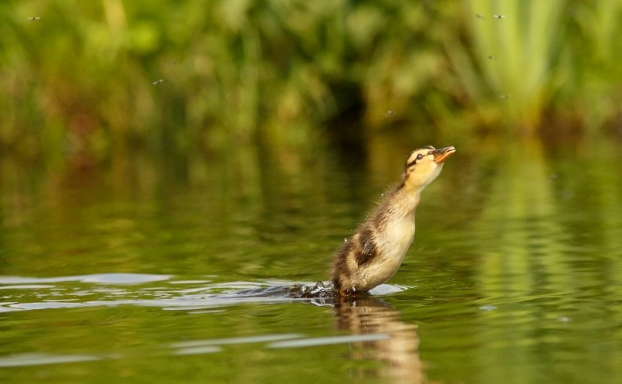
Gebruik je bronnen
Open je onbewuste bronnen
Welke bronnen heb jij?

Slide 5
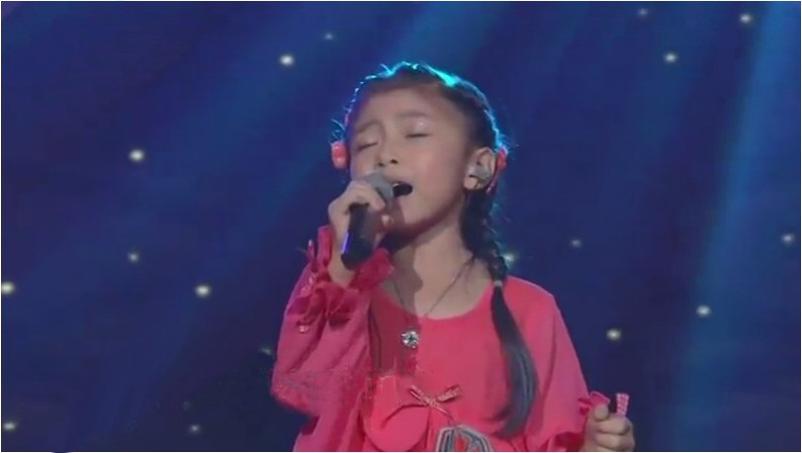
You raise me up
(jij tilt me op)
Celine Tam 5 jaar oud Chinees meisje

Slide 6
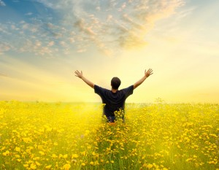
Hulpbronnen
Geluk

Slide 7
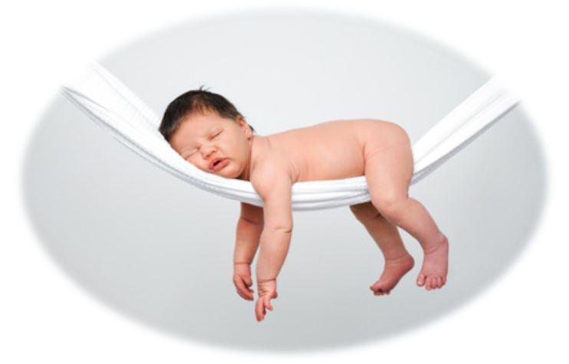
Hulpbronnen
Ontspanning
Geluk

Slide 8
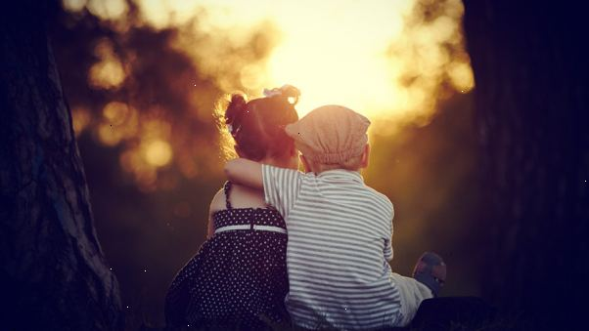
Hulpbronnen
Liefde
Ontspanning
Geluk

Slide 9
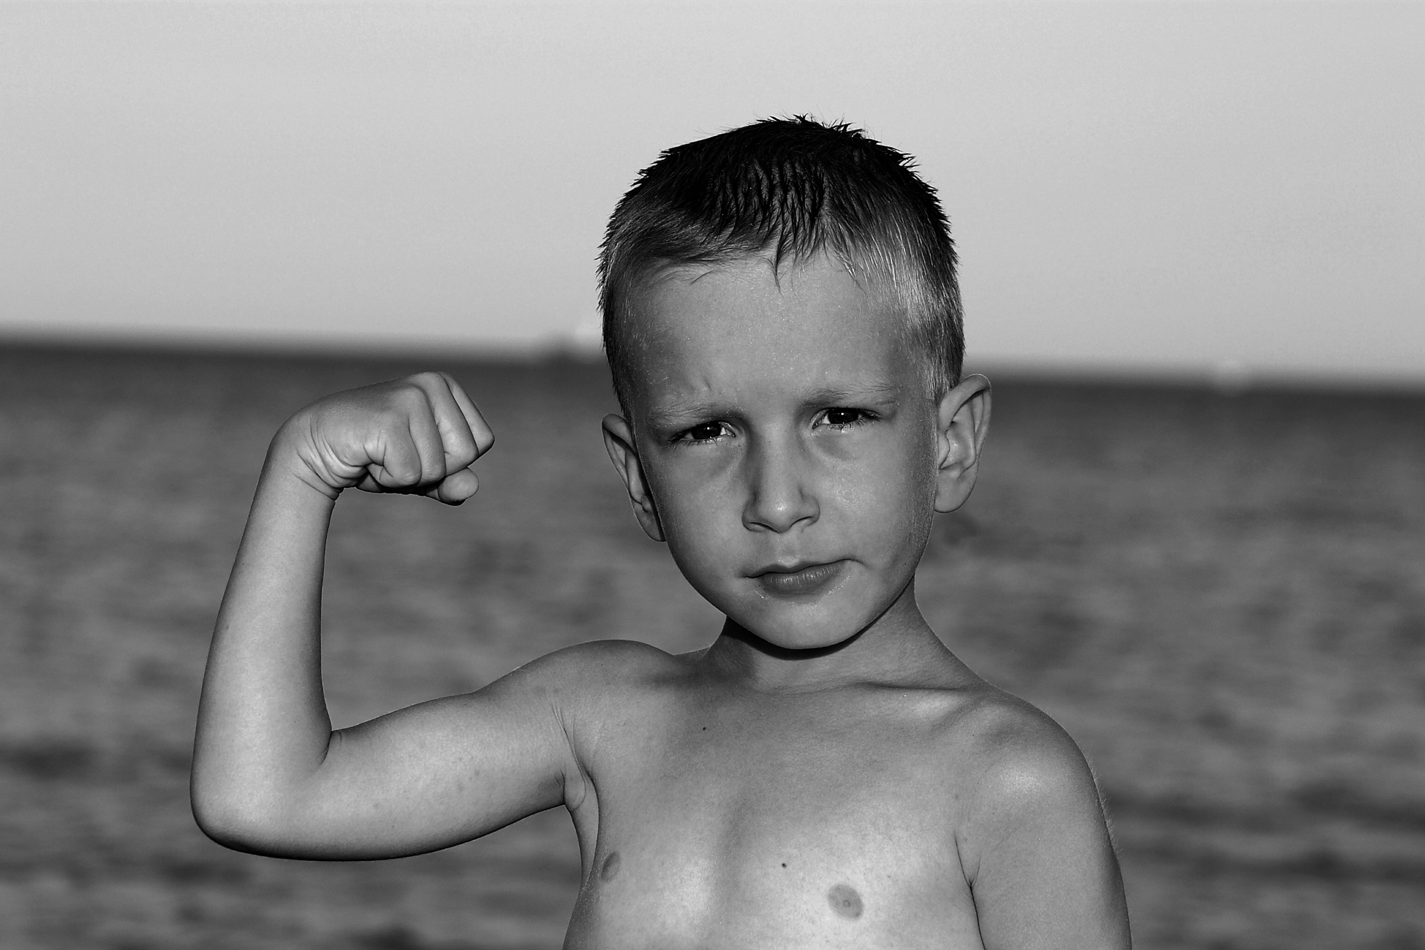
Hulpbronnen
Kracht
Liefde
Ontspanning
Geluk

Slide 10
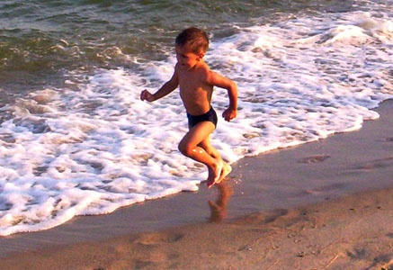
Hulpbronnen
Energie
Kracht
Liefde
Ontspanning
Geluk

Slide 11

Hulpbronnen
Energie
Kracht
Motivatie
Liefde
Ontspanning
Geluk

Slide 12
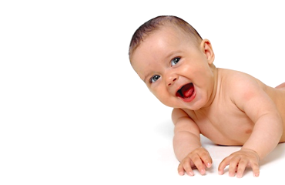
Hulpbronnen
Energie
Kracht
Motivatie
Liefde
Humor
Ontspanning
Geluk

Slide 13
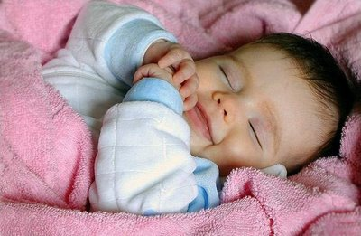
Hulpbronnen
Energie
Kracht
Motivatie
Liefde
Humor
Ontspanning
Vrede
Geluk

Slide 14
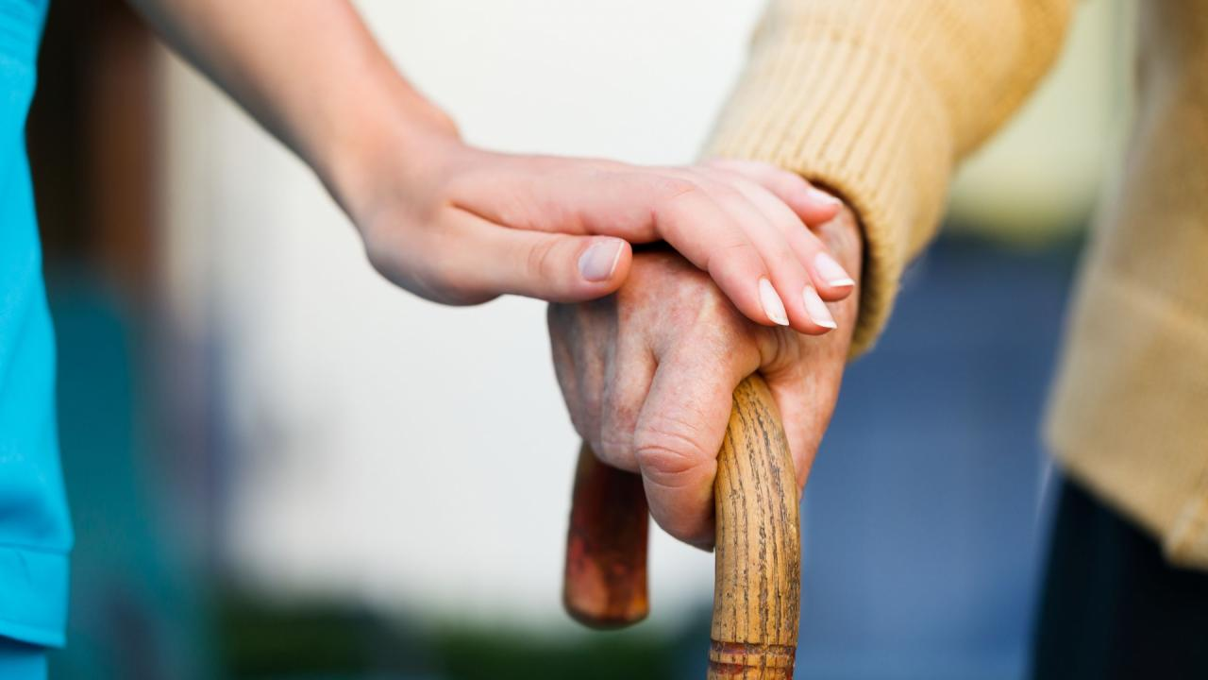
Hulpbronnen
Energie
Kracht
Motivatie
Liefde
Humor
Ontspanning
Vrede
Geluk
Respect

Slide 15
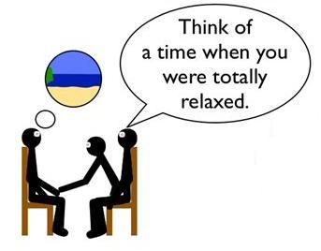
Collapsing Anchors
Anker je bronnen
Energie
Macht
Motivatie
Liefde
Humor
Ontspanning
Vrede
Geluk
Respect
Denk aan een tijd dat je totaal ontspannen was

Slide 16
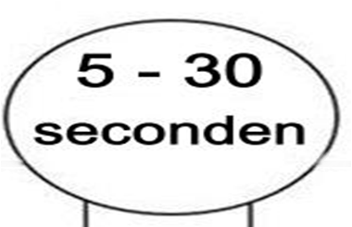
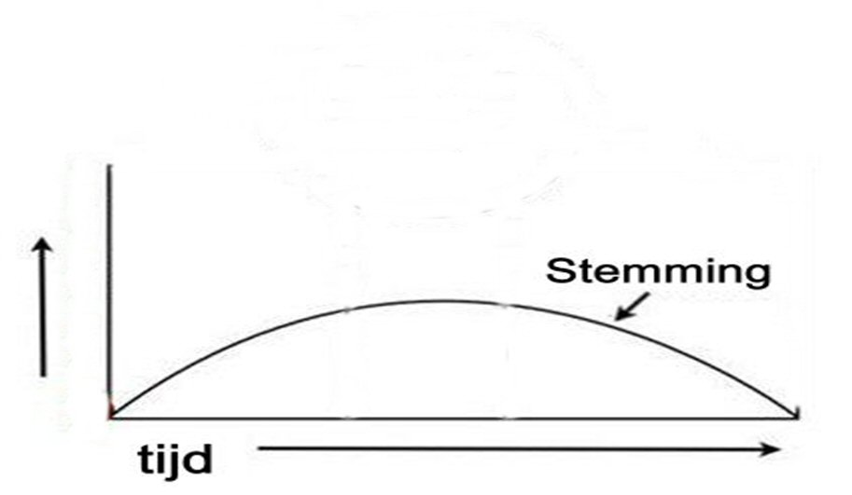
Intensiteit
Intensiteit

Slide 17

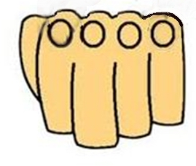
Installeren van de ankers
1 Plaats van het negatieve anker
1 Negatief

Slide 18
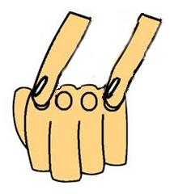
Installeren van de ankers
1 Plaats van het negatieve anker
2 Plaats van het positieve anker
1 Negatief
2 positief

Slide 19
Installeren van de ankers
1 Plaats van het negatieve anker
2 Plaats van het positieve anker
1 Negatief
2 positief
3 Vuur beide ankers tegelijk af.

Slide 20
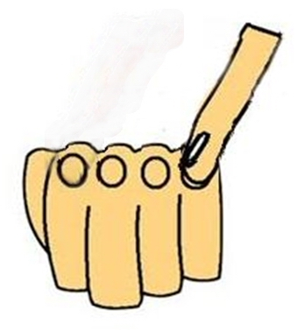
Installeren van de ankers
1 Plaats van het negatieve anker
2 Plaats van het positieve anker
1 Negatief
2 positief
3 Vuur beide ankers tegelijk af.
4 Til het negatieve anker na 5 seconden op.

Slide 21
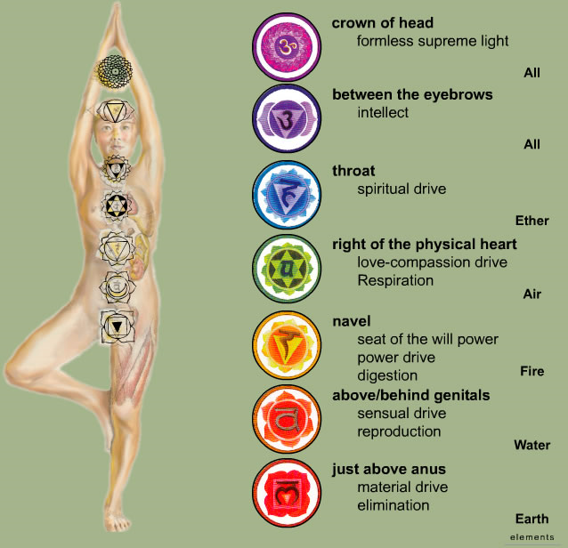
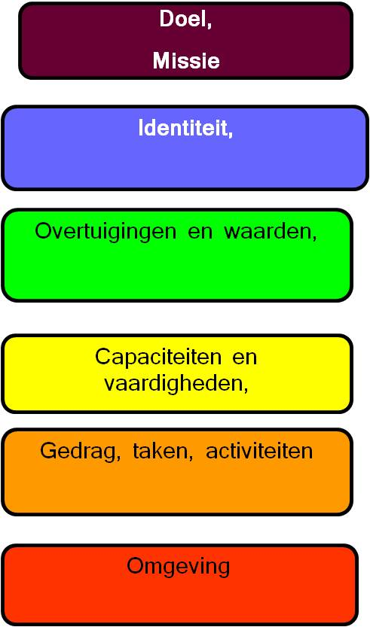
Neurologische niveaus vergeleken met de 7 chakra’s
kruin
Tussen de wenkbrauwen
keel
rechts van het hart
navel
boven de genitaliën
juist boven de anus

Slide 22
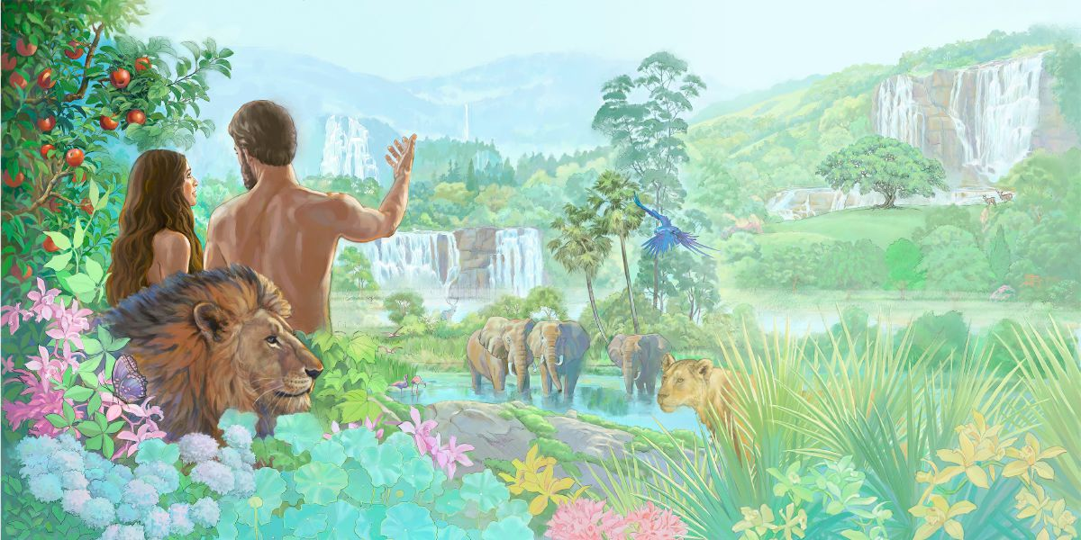
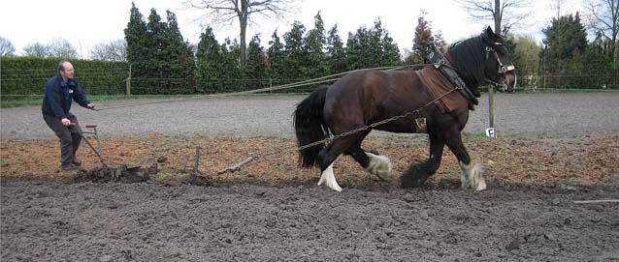
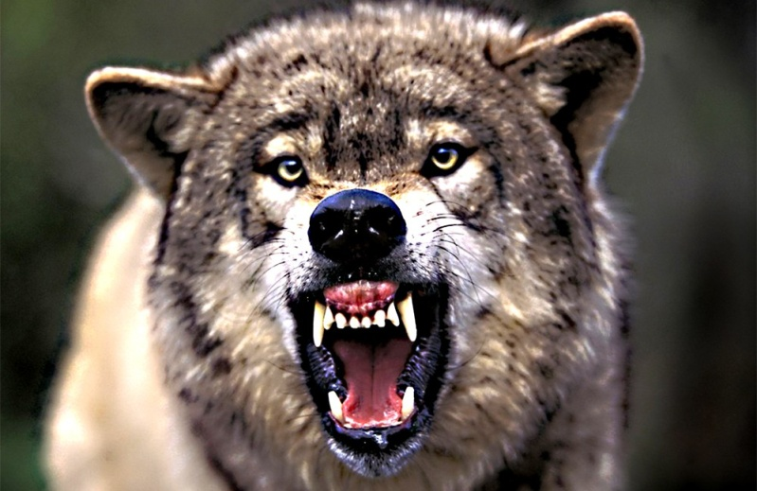
Metaforen 1
Een metafoor is een vorm van beeldspraak, waarbij twee of meer ongelijke betekenissen met elkaar worden verenigd in één nieuwe betekenis.
De mens is een wolf
De voorzitter ploegt door de vergadering
Het is hier een paradijs

Slide 23
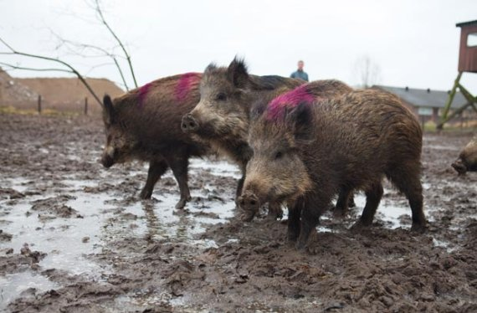
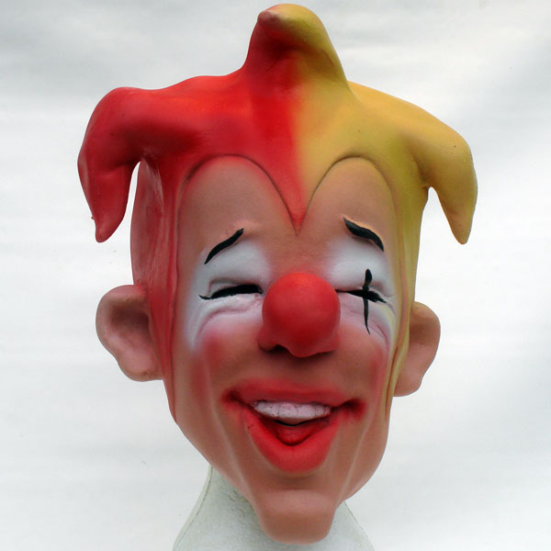
Metaforen 2
Een Metafoor laat iemand zelf een oplossing vinden bij een probleem.
Het is een herkadering, een ander perspectief

Slide 24
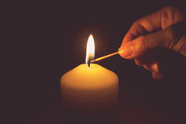
Verhalende metafoor
Op een dag kwam een lucifer bij de kaars: “Ik heb een opdracht: ik kom jou aansteken.”
“O nee”, zei de kaars, “dat niet! Wanneer ik ga branden, zijn mijn dagen geteld. Niemand zal dan meer mijn schoonheid kunnen bewonderen.”
De lucifer aarzelde even, maar vroeg toch: “Wil je dan een leven lang koud en hard blijven zonder daarvoor geleefd te hebben?”
“Maar branden doet zeer en het zal mij kracht kosten”, fluisterde de kaars onzeker en vol angst.
“Dat is waar”, antwoordde de Lucifer. “Maar dat is juist het geheim van onze roeping. We zijn gemaakt om licht te geven. Zelf kan ik niet zoveel en als ik jou niet aansteek, heft mijn leven weinig zin gehad. Ik ben er om vuur te geven, meer niet. Jij bent een kaars. Jij zult anderen licht en warmte schenken. Alles wat jij aan lijden en kracht geeft, verandert in licht. Jij gaat niet verloren, ook al raak je een keer op. Anderen zullen je vuur doorgeven. Jij gaat alleen dood als je jezelf opgeeft.”
De kaars rechtte zijn pit en zei vol verwachting: “Steek me alsjeblieft aan.”

Slide 25
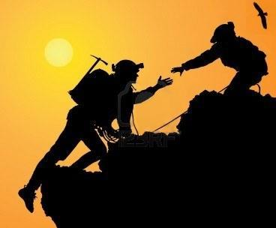
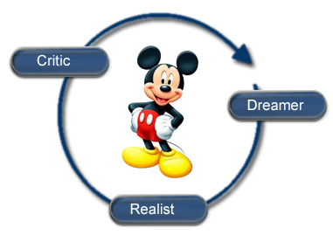

Bereik meer succes met je onbegrensde mogelijkheden!
De vervolgcursus ‘Je ongekende vermogens nog beter leren kennen’ begint op maandag 29 januari

Slide 26
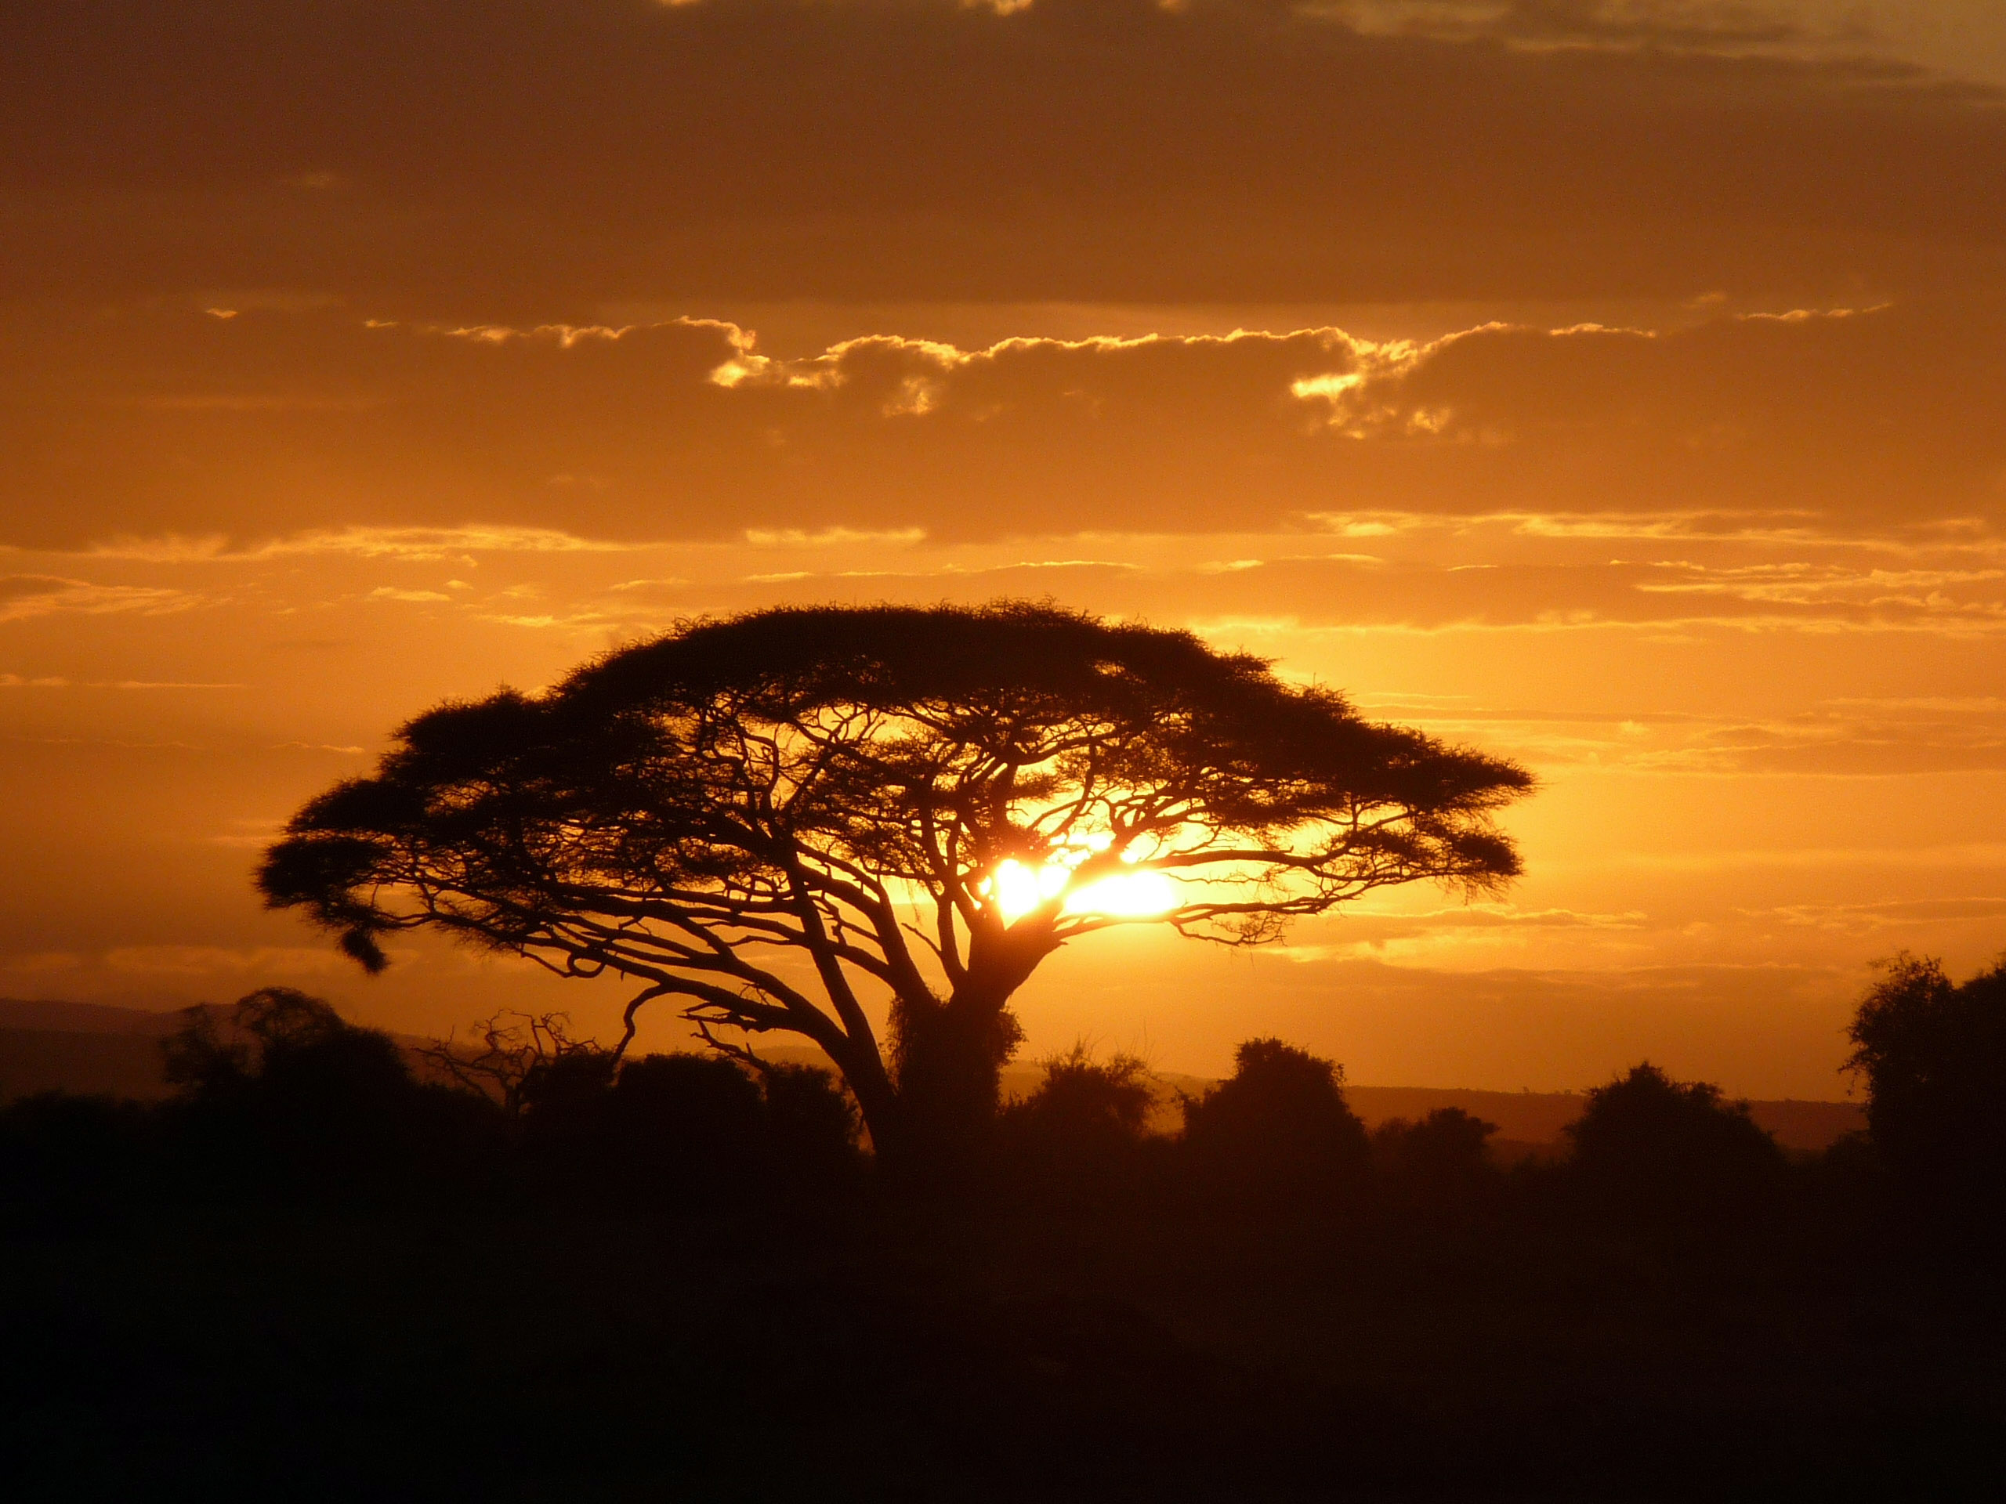
If light is in your heart,
You will find your way home.
- Jalāl al-Dīn Rūmī-

Slide 27
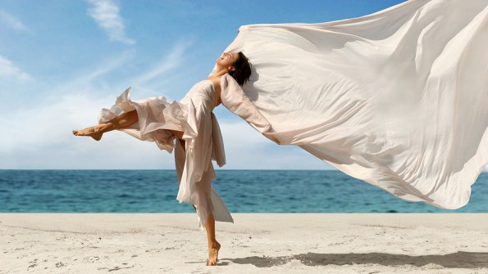
Liefde
'Liefde is verbondenheid zonder oordeel. Als er ruimte is, is er liefde, want je herkent de ruimte in de ander. Je herkent dat er meer is dan de fysieke en psychologische vorm. Je voelt een diepere levendigheid. Liefde is de verbindende ruimte die tussen twee mensen kan ontstaan en heeft niets van doen met iets nodig hebben.'
Eckhart Tolle

